Slide 1

OPENAPP
פרויקט מסכם
בהנדסת תוכנה
נועם בן שטרית
רז הלאלי
אמיל לגר

Slide 2
עץ מסכים
Navigation Drawer
Places Around
Screen
Settings
Screen
Explore Mode
Screen
Augmented Reality
Add Place
Screen
Place Info
Screen
Notification Settings
Augmented Reality
Settings
Add Review
Screen

Slide 3
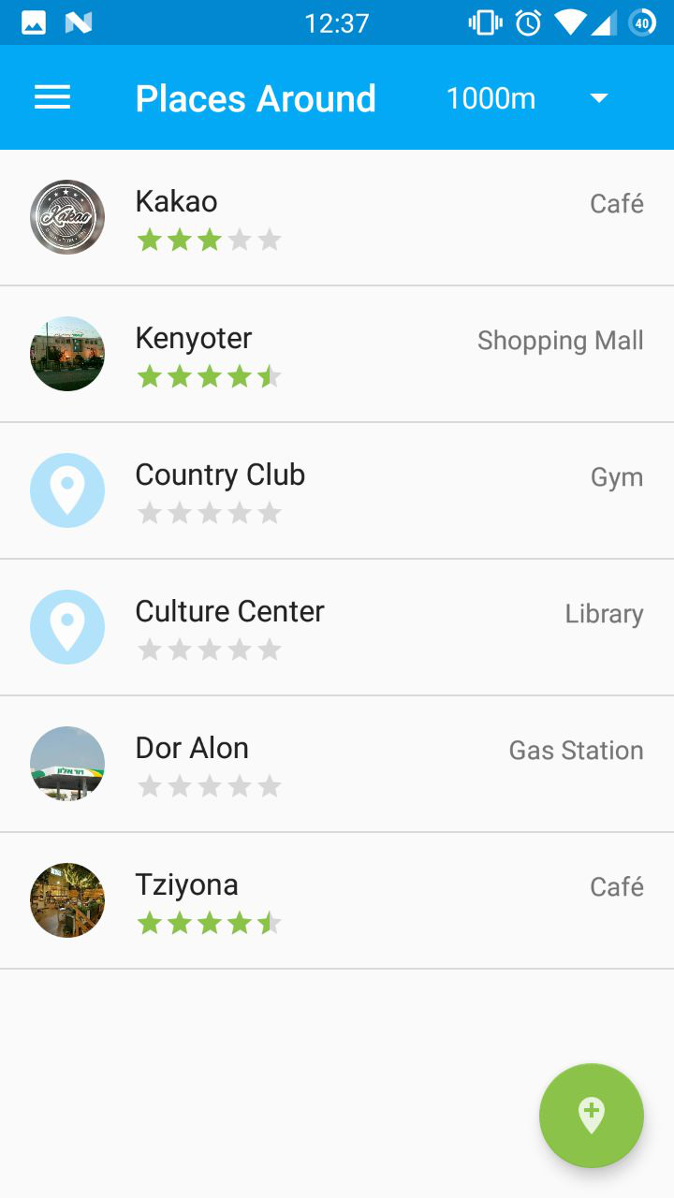
PLACES AROUND
במסך Places Around ניתן לראות את המקומות הנמצאים בקרבת מקום.
ניתן לבחור את הרדיוס הרלוונטי לחיפוש בין אחד מהערכים 100מ', 300מ', 500מ' ו-1000מ'
המסך הראשי של האפליקציה.
ממסך זה ניתן לגשת לפרטים על מקום קיים והוספת מקום חדש.

Slide 4
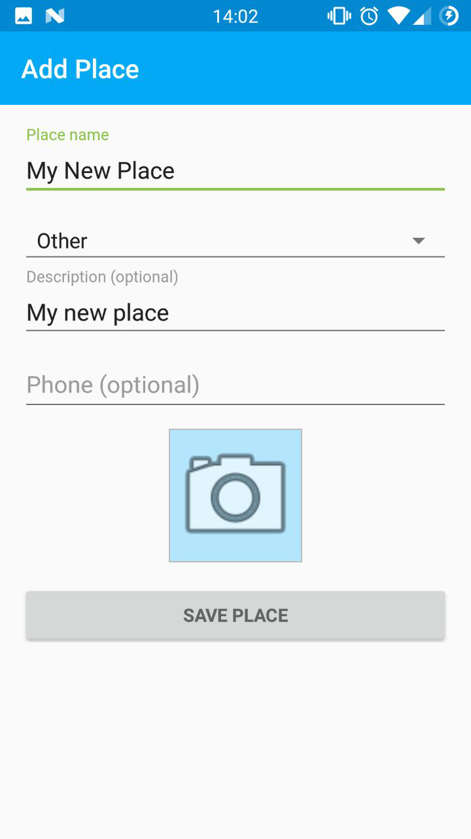
ADD PLACE
מסך זה מאפשר להוסיף מקום חדש למערכת.
מסך זה משמש בנוסף לעריכת מקום קיים.

Slide 5
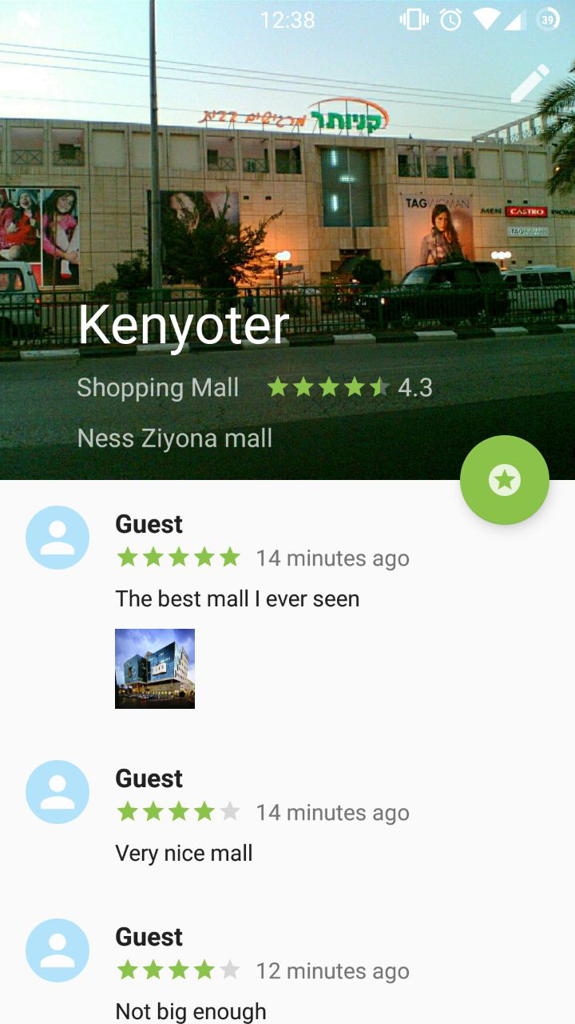
PLACE INFO
מסך המציג מידע על המקום ואת התגובות עליו.
ממסך זה ניתן להוסיף תגובות חדשות ועריכת פרטי המקום.

Slide 6
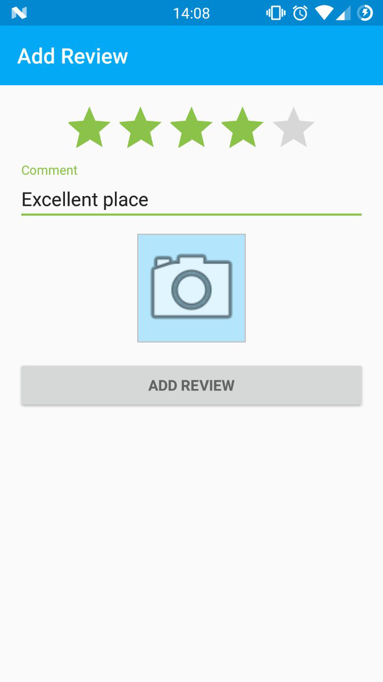
ADD REVIEW
מסך זה מאפשר להוסיף תגובה חדשה למקום שכבר קיים במערכת.

Slide 7
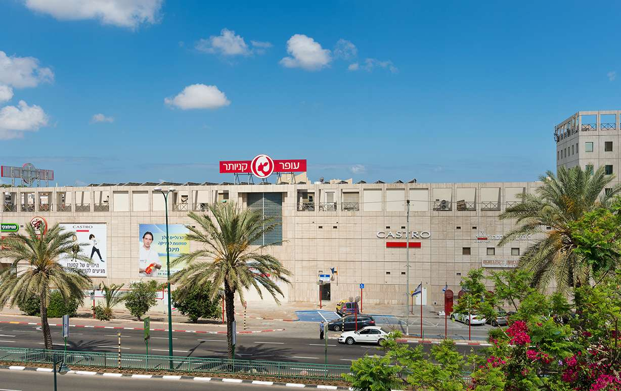
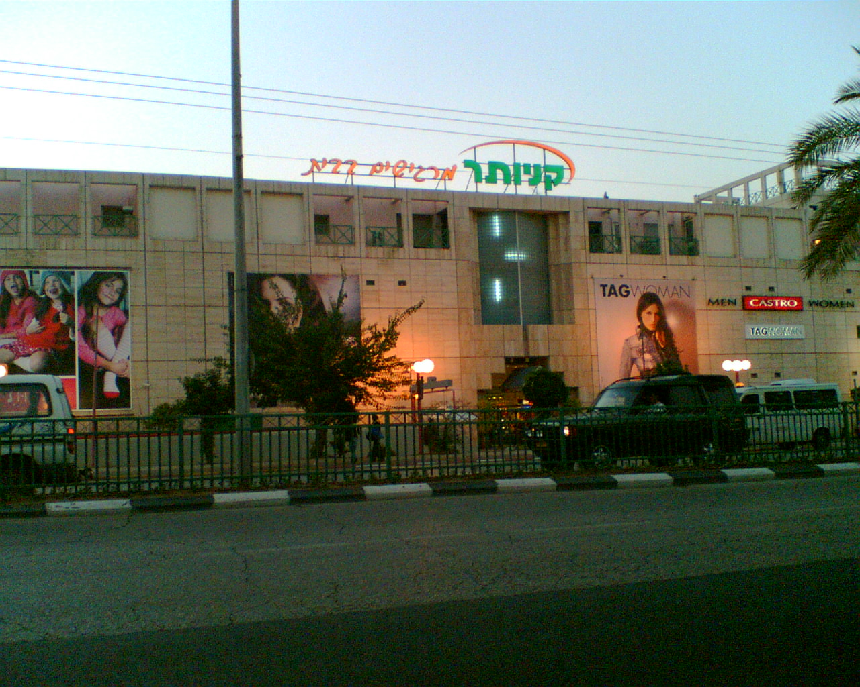
AUGMENTED REALITY
מסך המציאות הרבודה מאפשר זיהוי של מקומות במרחב על ידי הסתכלות עליהם דרך האפליקציה.
נעשה שימוש ב-OpenGL לצורך יצירת מרחב תלת ממדי מדומה.
Kenyoter
5.0

Slide 8
מאחורי הקלעים
שיפור המראה הכללי
בחירת ה.Color Scheme-
הוספת תמיכה ב.RTL-
שמירה על הguideline- של אנדרואיד.
ביצוע מחקר על Parse ושילובו במערכת.

Slide 9
מאחורי הקלעים - הטמעת פרקטיקות של הנדסת תוכנה
בנוסף לתוצרים הוויזואליים ניסיתי להטמיע בצוות פרקטיקות מומלצות של הנדסת תוכנה נכונה.
תחומים עיקריים שבהם ניסיתי להשפיע
בדיקות אוטומטיות
ניהול קונפיגורציה
ניהול שינויים
בניית מערכת ו-CI
ניהול שחרורים (releases)
Code reviews
תיעוד

Slide 10
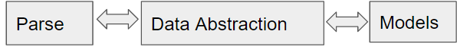
מאחורי הקלעים - בדיקות אוטומטיות
מערכת שניגשת לבסיס נתונים בדרך כלל אינה .Testable
בדיקות אוטומטיות לא יכולות לשנות את בסיס הנתונים.
נדרשים לפחות שני בסיסי נתונים אחד למערכת ואחד לצורך בדיקות.
שכבת אבסטרקציה מעל בסיס הנתונים
מונעת תלות חזקה בין המערכת ל.Parse-
הוספת מנגנון המנווט את המידע בהתאם לסוג ריצת התוכנית – ריצה רגילה ובדיקות יחידה.
כאשר מזהה שהתוכנית רצה על ידי בדיקות יחידה, השכבה מפנה את המידע אל בסיס נתונים שמימשתי שרץ על הזיכרון של המכונה.

Slide 11
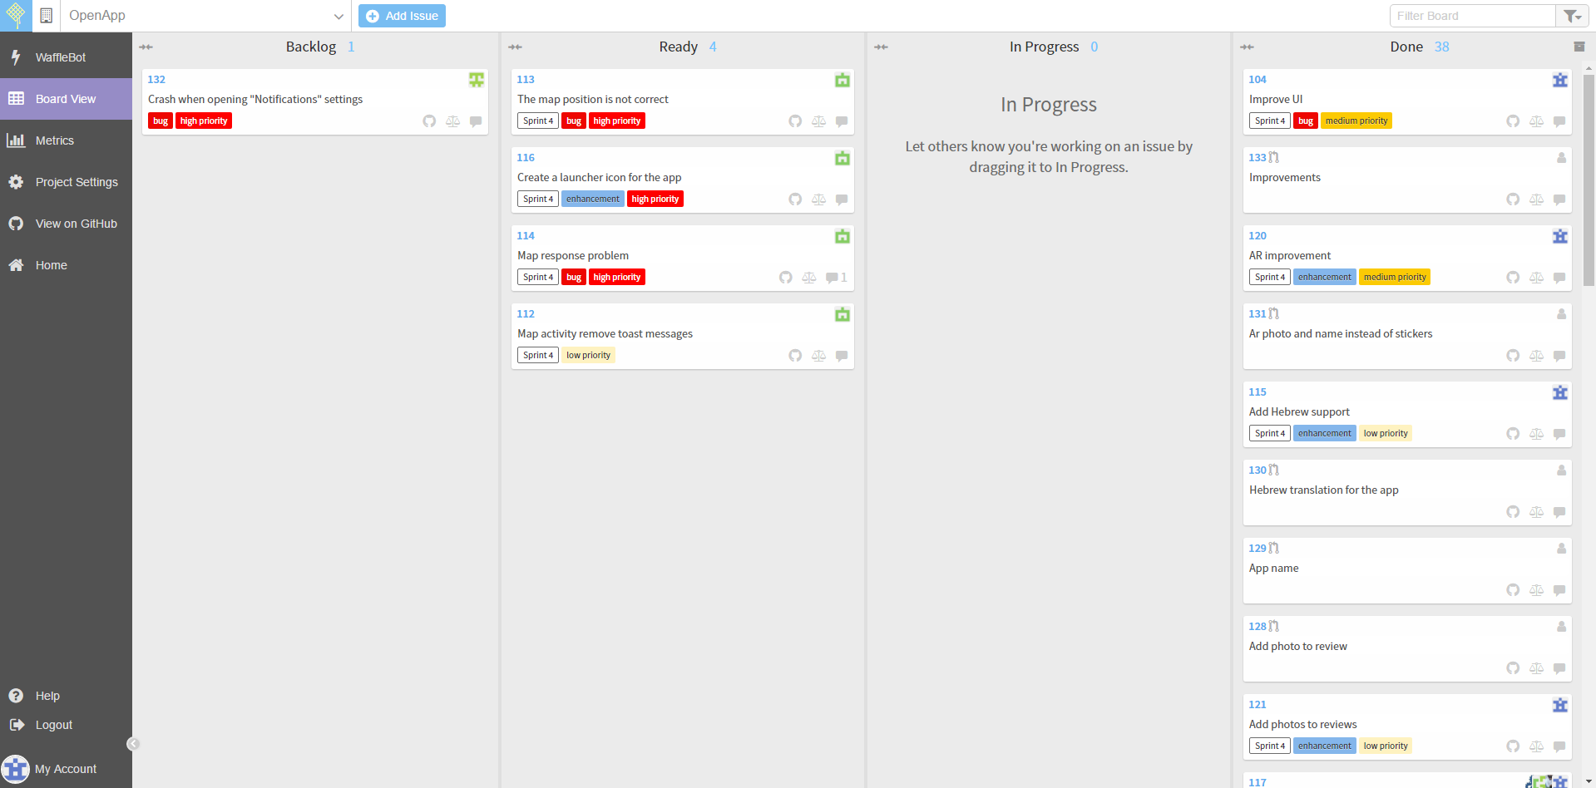
מאחורי הקלעים – ניהול שינויים
תחזוקת מנגנון הissues- נעשית באופן ידני על ידי המפתחים.
חיברתי את הRepository- למערכתWaffle.io המנהלת את הissues- באופן אוטומטי על ידי האזנה לשינויים בRepo- כגון Push ו.Pull Request-

Slide 12
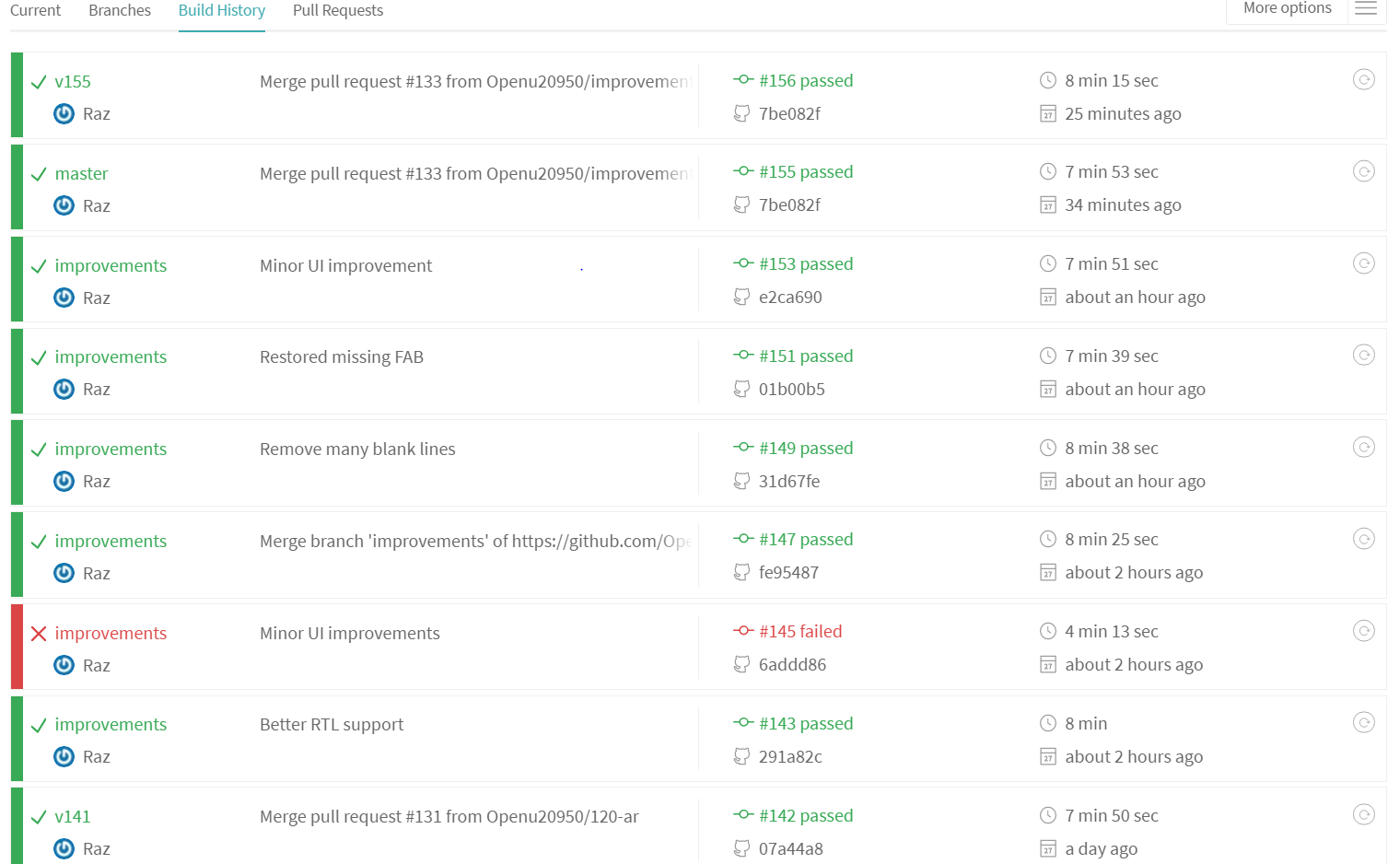
מאחורי הקלעים– בניה ו-CI
הקוד שהיה עולה לmaster- לעיתים לא היה מתקמפל.
חיברתי את הRepository- למערכתTravis-CI מבצעת בניה והרצת בדיקות היחידה על כל קוד חדש שמגיע ומדווחת את התוצאה.
השיטה שבה אנו עובדים כיום
מעלים את השינויים לBranch- חדש.
מבצעיםPull Request ל.master-
ממתינים לתוצאת בניה.
במידה והבניה הצליחה, מבצעים מיזוג של הקוד. במידה ולא, מתקנים וחוזרים על התהליך.

Slide 13
מאחורי הקלעים - CODE REVIEWS
היינו מבצעיםPull Request וממתינים לReviews- של החברים האחרים בצוות.
הזמינות של הצוות לא מסונכרנת, שינויים חיכו ימים ושבועות כדי להיכנס למערכת.
ברוב המקרים היו מאשרים קוד בלי להסתכל עליו.
חיבור מערכת הCI- נתן ביטחון למזג שינויים כך שלא יפגעו ביציבות של המערכת.
תהליך המיזוג שהגדרנו אינו ממתין לCode Reviews- אלא רק לביטחון שלא שברנו את ה.Build-
איכות הקוד ירדה.

Slide 14
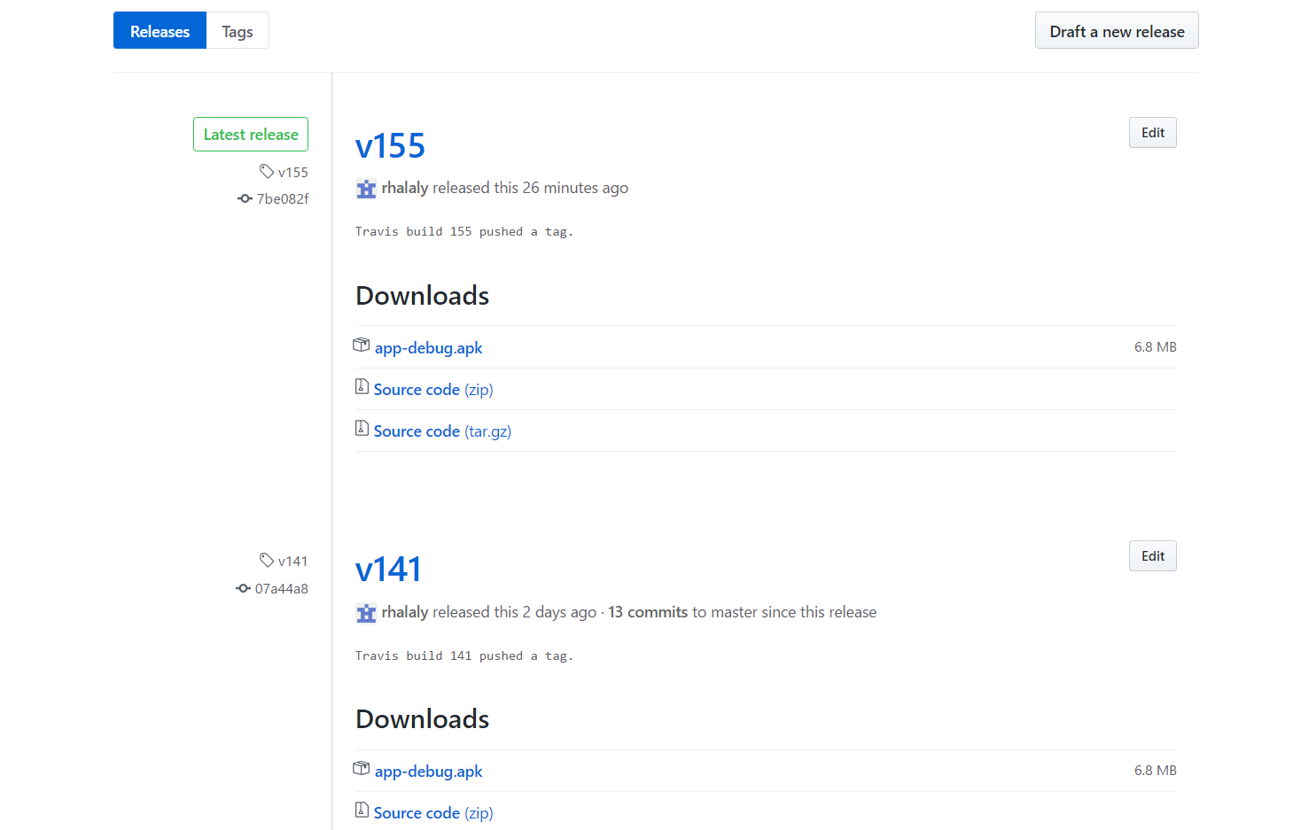
מאחורי הקלעים – ניהול שחרורים
בסוף כל ספרינט נדרש להציג את התוצר הסופי.
הmaster- הוא הbranch- המכיל את הקוד היציב האחרון של התוכנה.
חיברתי מערכת הCI- כך שתייצר ותפרסם את קובץ הרצה(apk) באופן אוטומטי, כאשר מתרחש שינוי ב-master.

Slide 15
מאחורי הקלעים - תיעוד
אין מנגנון העוזר לאכוף את תיעוד הקוד.
כמעט ולא הייתה התממשקות בין מודולים שפותחו על ידי מפתחים שונים )למעט בספרינט הראשון(.
גם אם הייתה התממשקות מועטה, לא נעשה שימוש בתיעוד הקיים.

Slide 16
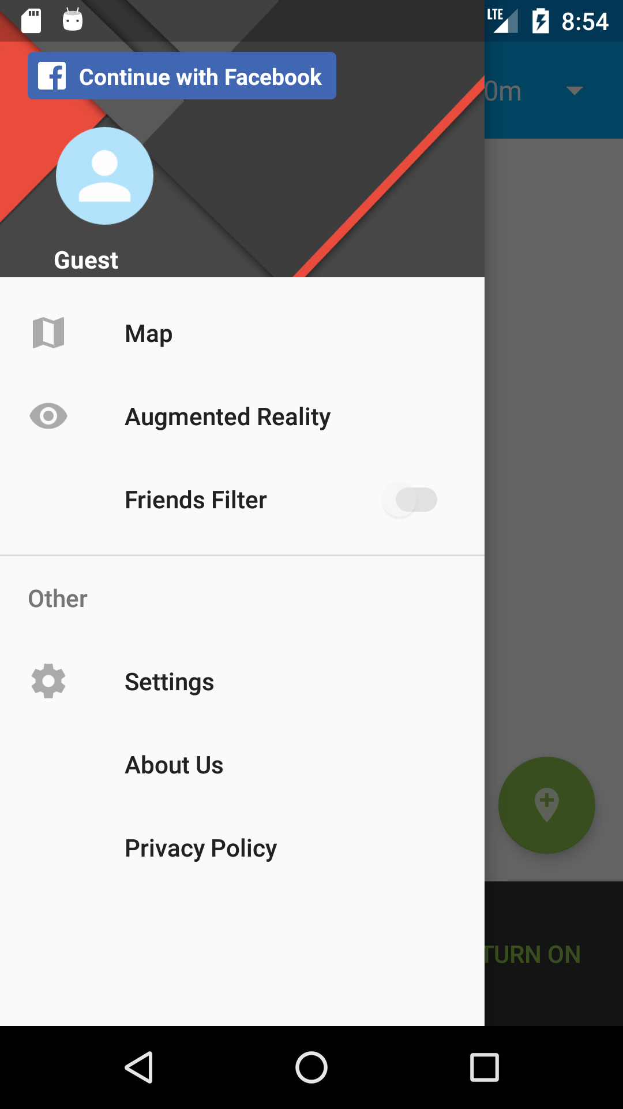
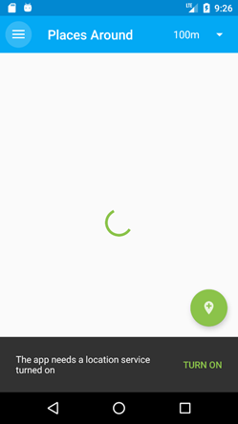
NAVIGATION DRAWER
מהמסךPlaces Around ניתן להגיע לתפריט שמופיע ב-Drawer על ידי לחיצה על הכפתור שנמצא בTool Bar- מצד שמאל או על ידי העברת האצבע על גבי המסך משמאל לימין.
בתפריט שנמצא שם ניתן לעבור למסכים נוספים באפלקציה, להתחבר לפייסבוק, להפעיל את אופציות סינון מקומות לפי חברים, להיכנס לתפריט ה-settings ועוד...

Slide 17
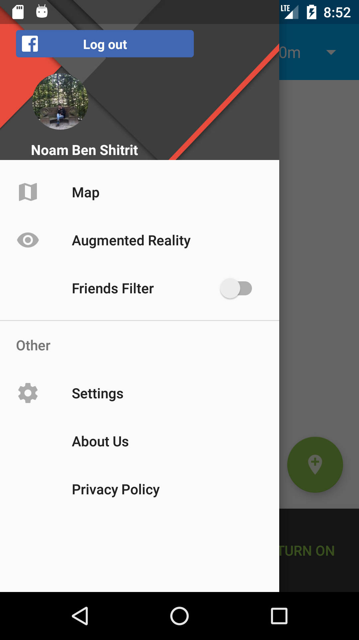
Facebook Platform and Friends Filter
מהתפריט שנמצא בDrawer- המשתמש יכול להתחבר לפרופיל הפייסבוק שלו ע"י לחיצה על כפתור שנמצא בראש התפריט.
לאחר ההתחברות התמונה והשם שמופיעים בפרופיל הפייסבוק יופיעו בDrawer-.
אם המשתמש התחבר לפייסבוק כלreview שהמשתמש יכתוב השם והתמונה שלו יופיע לצידו.
בנוסף, התחברות לפרופיל הפייסבוק מאפשרת למשתמש לבצע סינוןל למקומות לפי החברים שלו בפייסבוק, שגם להם יש את האפליקציה ע"י שימוש בכפתור ה-Friends Filter.

Slide 18
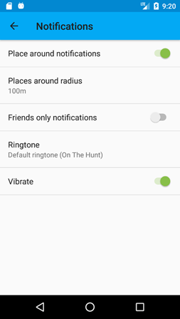
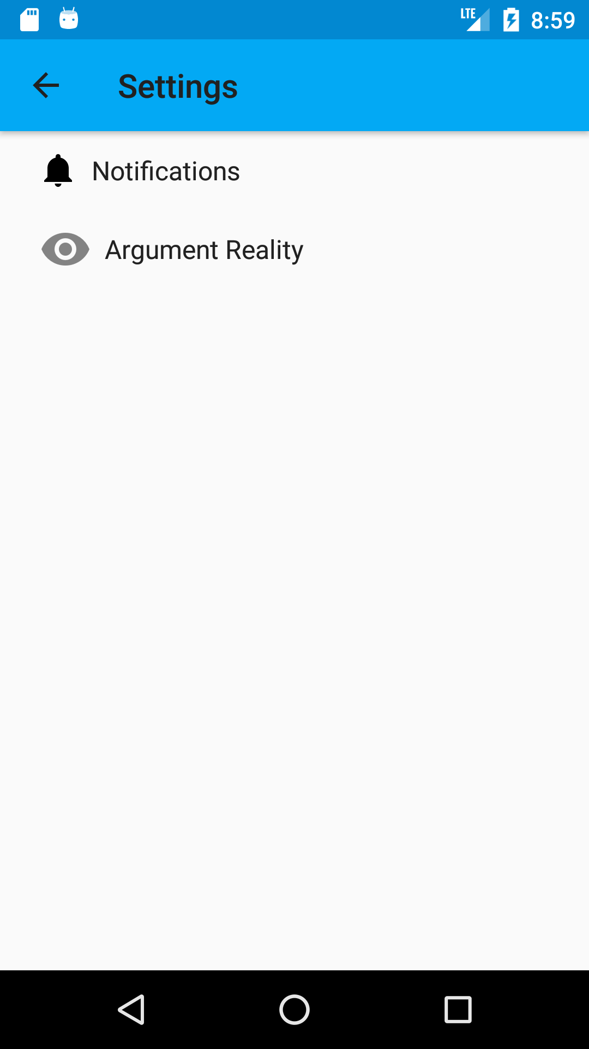
Notification settings
בתפריט ה-Settings ניתן להגיע ל.notification settings-
בתפריט ההתראות ניתן להפעיל או להפסיק את ההתראות.
ניתן לבחור את הרדיוס שלפיו המשתמש יקבל התראה על אלו מקומות יש סביבו ברדיוס הנבחר.
ניתן לבחור אם ההתראות יהיו רק על מקומות שחברים הוסיפו/הגיבו עליהם.
בנוסף ניתן לבחור צילצול ולכבות או להפעיל את הרטט.

Slide 19
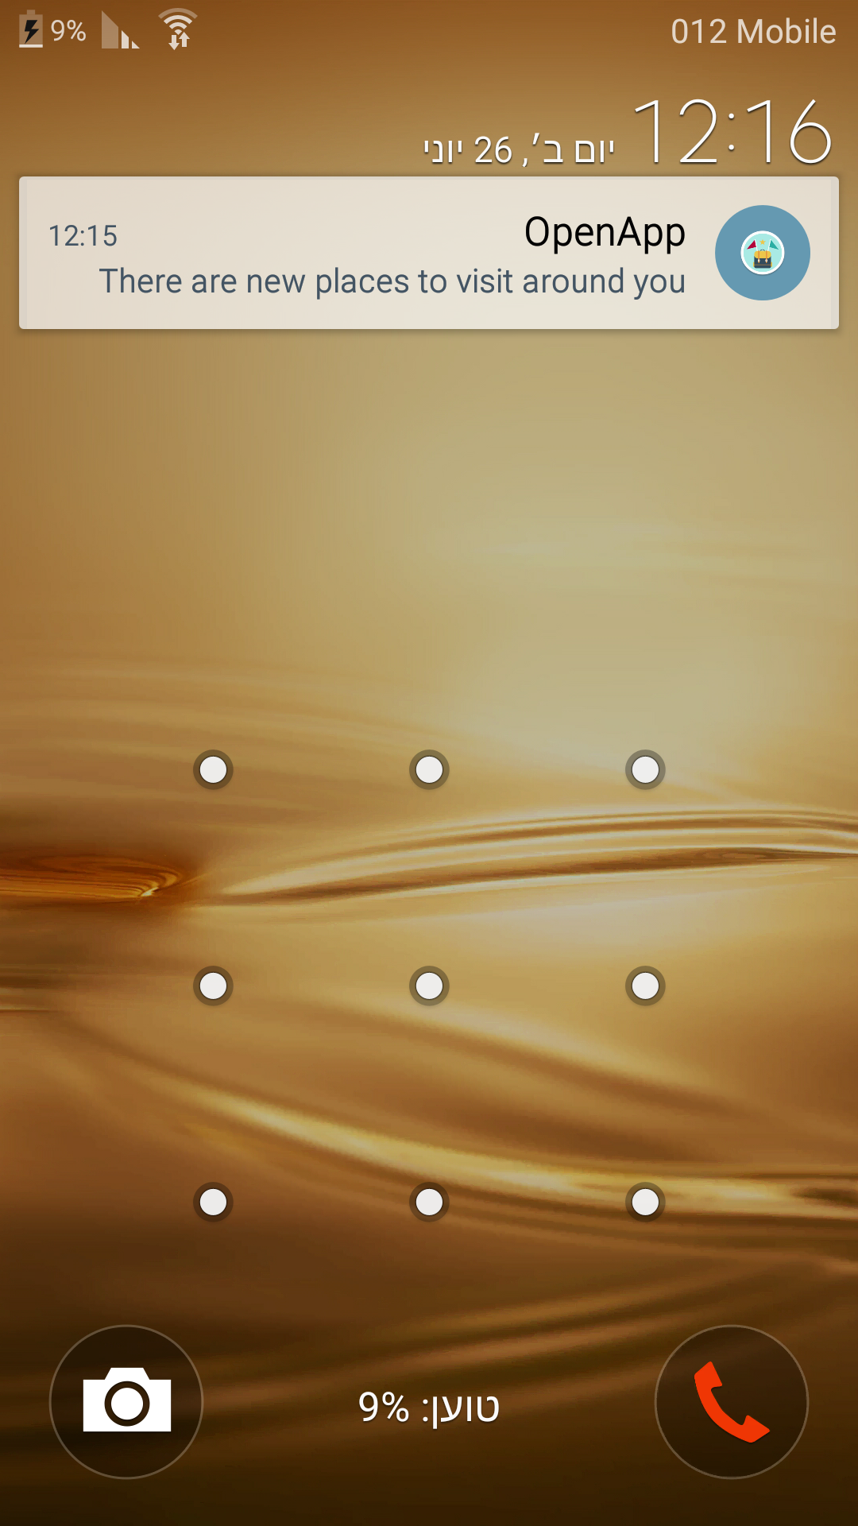
Notification
אם המשתמש הפעיל את האפשרות לקבלת התראות על מקומות חדשים שיש סביבו הוא יקבל התראה לפי ההגדרות שקבע )רדיוס, התראות מחברים בלבד.(
ברגע שהמשתמש יקבל התראה והוא ילחץ על ההתראה שקיבל הוא יעבור למסך הראשי באפלקציה (Places Around).
במסך הראשי יופיעו המקומות שיש בקרבת מיקומו של המשתמש לפי הגדרות ההתראה שקבע המשתמש.

Slide 20
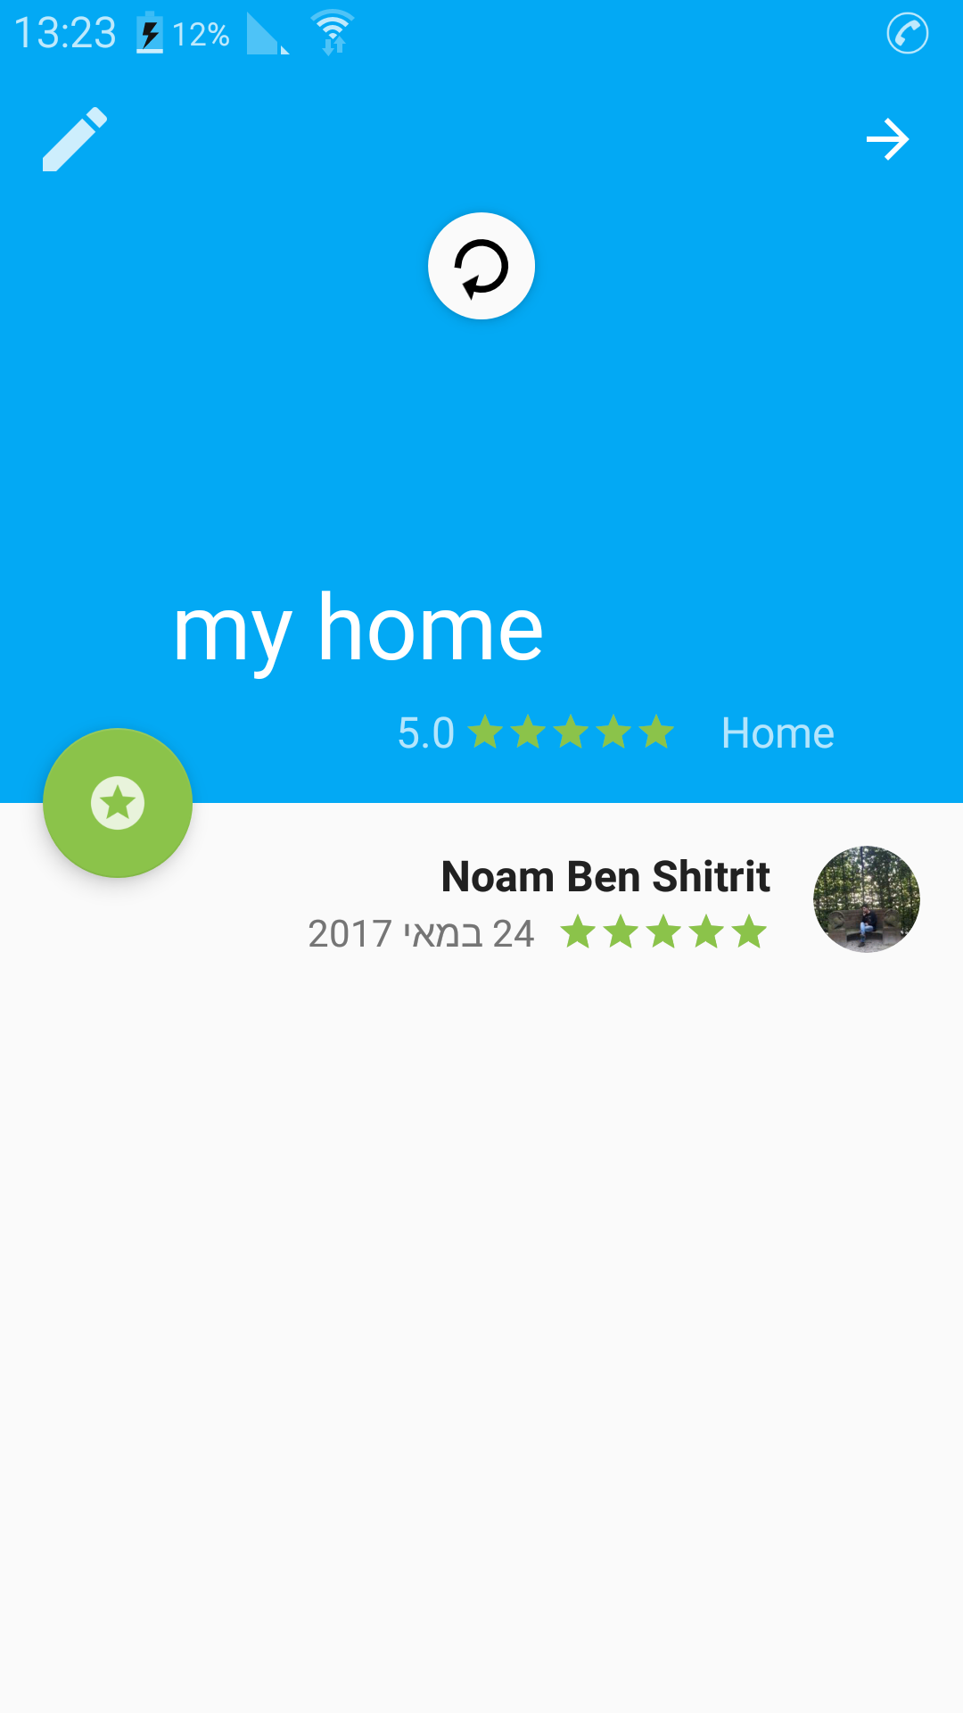
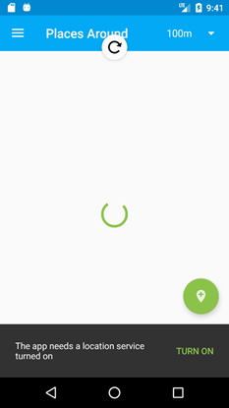
SWIPE TO REFRESH SCREENS
במסכים Place Around ו-Place Info אפשרות לרענון המסך על ידי משיכת המסך לכפי מטה.
אופיצה זאת מאפשרת לעדכן את המסך גם כאשר האפליקציה בשימוש.

Slide 21
מימוש מחלקות המודלים
Model
Parse
Data Abstraction
Models
Place
Review
משימה נוספת שהיית לי בבניית האפליקציה היה מימוש המודלים השונים בתוכנה.
מחלקות אלו הן החלק המקשר בין הנתונים הפיזיים למסכים השונים.
הן אחראיות על שמירה ושליפת המידע שנמצא בבסיס הנתונים.

Slide 22
מאחורי הקלעים
חקריה ובדיקה של האפשריות שניתן להטמיע באפלקציה שלנו בנושא הרשת חברתית המקוונת.
אם זה דרך ספר הטלפון שנמצא במכשיר של המשתמש או דרך הפייסבוק.
כמו שניתן לראות בחרתי באפשרות השנייה - הפייסבוק גם בגלל הקלות שבשימוש בכלים שפייסבוק נותן לשם כך וגם בגלל היתרונות שיש בשימוש בו בחינת שליפת המידע על המשתמש כמו לדוגמא התמונה והשם של המשתמש.

Slide 23
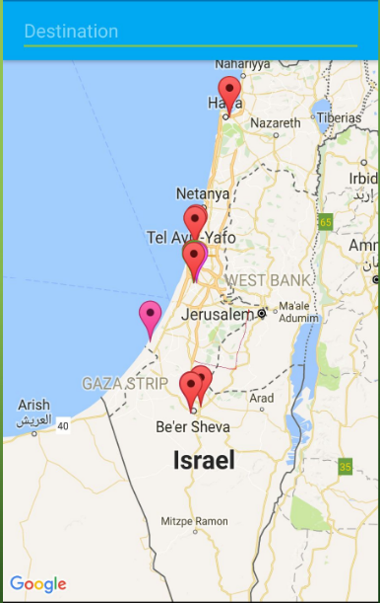
Explore mode
במסך Explore mode ניתן לראות מקומות על מפה.
ניתן לראות את המקומות הקרובים למיקום המשתמש או לטייל ברחבי המפה )ידנית עם הזזת המפה או בעזרת תיבת החיפוש( כדי לראות מקומות רחוקים מהמשתמש.
תיבת החיפוש משתמשת בשירות של גוגל לזיהוי חכם של טקסט החיפוש וקפיצה לאזור המתאים.
מקומות מסוגים שונים נצבעים בהתאם.
לחיצה על מקום ספציפי מראה מידע מתומצת על המקום. לחיצה נוספת עוברת למסך Place info לתצוגת המידע המלא.
חזרה ממסךPlace info מחזירה את המשתמש למיקום בו הייתה המפה לפני מעבר המסכים.
יציאה מהמסך למסך הראשי או מסך אחר וחזרה למפה תאפס את המיקום למיקום המשתמש.

Slide 24

אייקון האפליקציה
יצירת אייקון לאפליקציה עם עזרה מקצועית מגרפיקאי מוכשר.

Slide 25

מאחורי הקלעיםLocation service -
שירות המטפל בכל הקשור לנתוני GPS.
השירות מרכז את כל הדרוש במקום יחיד ומאפשר שליפה קלה של נתוני GPS מכל מקום אחר באפליקציה.

Slide 26
מאחורי הקלעים
בנייה מקורית של מסכי Place info, Places around, Add review, Add place.
ביצוע מחקר על שירות Google maps והטמעתו בפרויקט.
תרומת ידע ב-UI וUX- מניסיון בפיתוח משחקים למציאת פתרונות לבעיותUI ובעיות אחרות.

Slide 27
תרחישי שימוש - מצב סטנדרטי
צפייה במידע על מקום וכל הביקורות עליו
פתיחת האפליקציה והגעה למסך Places Around.
קביעת הרדיוס הרצוי לסינון.
צפייה במקומות הרלוונטים בקרבת מקום ולחיצה על השורה של המקום.
פתיחת מסך Place Info המציג מידע כללי על המקום וביקורות עליו.
צפייה במידע על מקום וכל הביקורות עליו עבור מקומות הקשורים לחברים
פתיחת האפליקציה והגעה למסך Places Around.
קביעת הרדיוס הרצוי לסינון.
הוספת מסנן חברים מהתפריט.
צפייה במקומות הרלוונטים בקרבת מקום ולחיצה על השורה של המקום.
פתיחת מסך Place Info המציג מידע כללי על המקום וביקורות חברים בלבד.

Slide 28
תרחישי שימוש - מצב סטנדרטי
צפיה במקומות בקרבת מקום דרך מציאות רבודה
פתיחת האפליקציה והגעה למסך Places Around.
כניסה למסך Augmented Reality.
הסתכלות דרך המצלמה על מקומות קרובים, וצפייה שמם ודירוגם.
הוספת ביקורת למקום קיים
פתיחת מסךPlace Info דרך אחת מהדרכים שהוזכרו קודם.
לחיצה עלFAB של הוספת ביקורת.
מילוי השדות הרלוונטיים בטופס ושליחתו.
עדכון מקום קיים
פתיחת מסךPlace Info דרך אחת מהדרכים שהוזכרו קודם.
לחיצה על סימן העיפרון בחלקו העליון של המסך.
עדכון/מילוי השדות הרלוונטיים בטופס ושליחתו.

Slide 29
תרחישי שימוש - מצבים נוספים
במצב Explore
חיפוש מקומות באזור בעזרת מסךExplore mode יכול המשתמש לחפש מקומות מסביבו בתצוגה וויזואלית יותר משום שהמקומות מוצגים על מפה. מצב זה מאפשר למשתמש להיעזר במפה כדי למצוא מקומות שמצא בחיפוש הסטנדרטי או לחפש מקומות באופן שונה מרשימה מסודרת.
תכנון עתידי: תיבת החיפוש במסך Explore mode מאפשרת למשתמש לחפש שמות של ערים, רחובות וכו כדי לראות אילו מקומות יש באזור החיפוש )ניתן גם לטייל במפה באופן ידני). בעזרת פונקציונליות זו יכול המשתמש לראות אילו מקומות יש במיקום מסוים בלי להיות במקום באופן פיזי וכך יכול לתכנן ביקורים עתידיים באזור.

Slide 30
תרחישי שימוש - אחרים
Notifications
מערכת ההתראות של האפליקציה מאפשרת גילוי מקומות באזור המשתמש ללא צורך בביצוע חיפוש.
לדוגמא משתמש מטייל באזור מסוים בחיפוש אחר מסעדה לאכול בה האפליקציה תודיע לו על מקומות נוספים שיש מסביבו לפי ההגדרות שאותו משתמש קבע.
Settings
מסכי האפשרויות מרשות למשתמש להתאים את האפליקציה לצרכיו. אפשרויות ההתאמה כוללות את פרמטרי החיפוש האפשריים, את אפשרויות ההתראות השונות וגם אפשרויות של מצב ה-Augmented Reality.

Slide 31
אתגרים בפרויקט
תקשורת - האתגר הכי גדול שעמד בפנינו בבניית הפרויקט הזה היה התקשורת בין חברי הצוות. בתחילת הפרויקט המשימות שהיו לנו היו תלויות אחת בשנייה, המשימות לא התבצעו בצורה טובה בגלל חוסר תקשורת רציף בן חברי הצוות. בהמשך הפרויקט התקשורת השתפרה ע"י שימוש באמצעים טכנולוגים כמו WhatsApp, מיילים, מפגשים פנים מול פנים וכו'.

Slide 32
אתגרים בפרויקט
זמן - אתגר מורכב נוסף היה זמן. לרובנו יש התחייבויות נוספות כמו קורסים נוספים, עבודה וכו’. אחת מהסיבות של בעיות התקשורת נובעת מזמינות לא חופפת. חוסר הזמן גם היווה מכשול בהטמעת פרקטיקות הנדסת תוכנה כגון כתיבת בדיקות יחידה, תיעוד, אינטגרציה, Code Review וכו'.
ההתמודדות עם אתגר הזמן הייתה שבסופו של דבר חלק מהפרקטיקות לא יושמו בפועל ובחלק השתמשנו בכלים אוטומטיים שעזרו לנו ליישם אותן.

